Slide 1
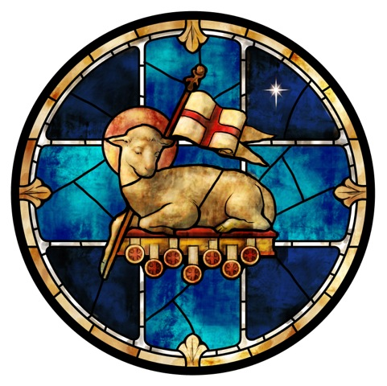
Objetos Litúrgicos

Slide 2
Altar
Mesa onde se celebra a Eucaristia. É símbolo de Cristo e deve estar sempre coberto com uma toalha branca e limpa. Sobre ele podem estar acesas velas e colocada uma cruz, se no lugar não existir um crucifixo. As flores devem ser colocadas ao lado do altar, e não sobre ele. Evite-se também fazer do altar depósito de chaves, folhetos, caixa de fósforos, óculos, livros de avisos e tudo o mais que não é próprio da celebração ou digno do altar. Para não deixar no altar o que não deve estar ali, existe uma mesinha auxiliar, chamada credencia.

Slide 3
Ambão ou Mesa da Palavra
Estante onde é proclamada a palavra de Deus.

Slide 4
Cátedra ou Sédia da Presidência
Cadeira no centro do presbitério que manifesta a função de presidir o culto.
Daí vem a palavra catedral. É o lugar de onde o Bispo fala oficialmente, no exercício de sua autoridade de pastor, sucessor dos apóstolos.

Slide 5
Batistério
Local da igreja onde se acha a pia batismal.

Slide 6
Presbitério
O presbitério é o espaço que num templo ou catedral católicos, precede o altar-mor. Estava, até ao Concílio Vaticano II, reservado ao clero e pode ficar separado da nave central por grades, escadas ou varandim.

Slide 7
Missal

Slide 8
Lecionários

Slide 9
Evangeliário

Slide 10
Castiçal

Slide 11
Círio Pascal

Slide 12
Cálice
É uma taça de metal ou outro material nobre, onde se coloca o vinho que vai ser consagrado na
Eucaristia ou Missa.

Slide 13
Patena
Pequeno pratinho de metal em que o sacerdote coloca as hóstias para consagrar.

Slide 14
Ambúla
Também chamada cibório ou píxide. É uma espécie de tigela ou vaso de boca larga, com
tampa, quase sempre com aparência de cálice, de metal, madeira ou vidro, que serve para depositar as hóstias.
Quando está com hóstias consagradas, deve ser tampada e guardada no sacrário.

Slide 15
Alfaias
Pala
Sanguíneo
Manustergio
Corporal

Slide 16
Hóstia
Assim se chama o pão que é oferecido no altar e se transforma em corpo de Cristo, partido em
comunhão na Missa. A hóstia maior fica na patena e é partida pelo sacerdote antes da comunhão, enquanto o povo canta Cordeiro de Deus. Na adoração do Santíssimo fica no ostensório.
As hóstias pequenas, antes da consagração, ficam na âmbula, e depois da consagração são
distribuídas aos fiéis. Mesmo partidas, são o próprio corpo de Cristo e por isso o ministro, deve tomar todo o cuidado para evitar que pessoas não preparadas levem a hóstia na mão, sem comungar. Se cair no chão, deve ser consumida por um deles. Se estiver suja, poderá ser dissolvida em água. Se sobrarem hóstias consagradas, devem ser guardadas no sacrário.
Os ministros que servem os doentes levam as hóstias na teca.

Slide 17
Galhetas

Slide 18
Lavabo

Slide 20
Teca

Slide 21
Aspersório

Slide 22
Turíbulo

Slide 23
Naveta

Slide 24
Incenso

Slide 25
Cruz Processional

Slide 26
Tabernáculo

Slide 27
Ostensório

Slide 28
Túnica

Slide 29
Cíngulo

Slide 30
Estola

Slide 32
Casula

Slide 33
Dalmática

Slide 34
Capa Pluvial

Slide 35
Véu Umeral

Slide 36
Batina

Slide 38
Mitra

Slide 39
Báculo

Slide 40
Solidéu

